Slide 1

PROYECTO BASE DE DATOS BILIOTECA
PROFESOR
LUIS MANUEL GONZALES CALDERÓN
INTEGRANTES
JOAQUIN ALONSO JACHO PARIAPAZA
MIGUEL ANGEL MANTARI ORE
JOSUE FELIPE QUEVEDO PALMA
JOE SEBASTIAN EMILIO CUEVA SINCHE
BASE DE DATOS

Slide 2
REQUISITOS
Registro de Libros: Debe ser capaz de almacenar información detallada sobre cada libro en la biblioteca, como título, autor, número de ISBN, género, y año de publicación. Gestión de Ejemplares: Permitir el seguimiento de cada copia de un libro en la biblioteca, incluyendo el estado (disponible, prestado, en reparación, etc.). Préstamos y Devoluciones: Facilitar el proceso de préstamo y devolución de libros, con un registro de fechas y detalles del usuario.
BASE DE DATOS

Slide 3
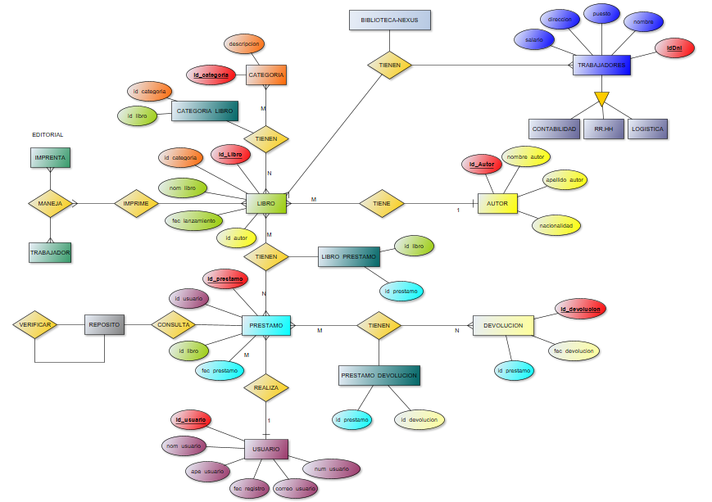
DIAGRAMA ENTIDAD RELACIONAL
BASE DE DATOS

Slide 4
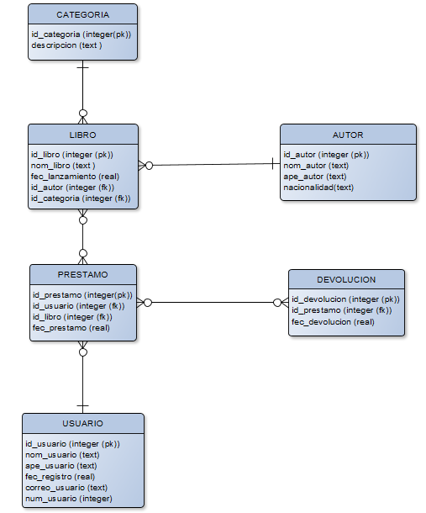
DIAGRAMA MODELO RELACIONAL
BASE DE DATOS

Slide 5
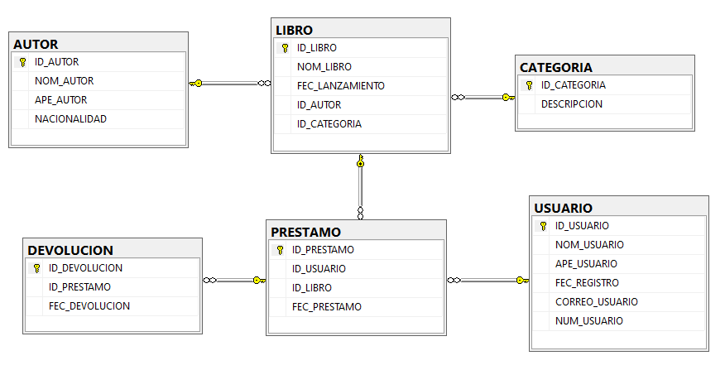
DIAGRAMA FISICO (SQL)
BASE DE DATOS

Slide 6
SCRIPT (SQL SERVER)
BASE DE DATOS

